Slide 1
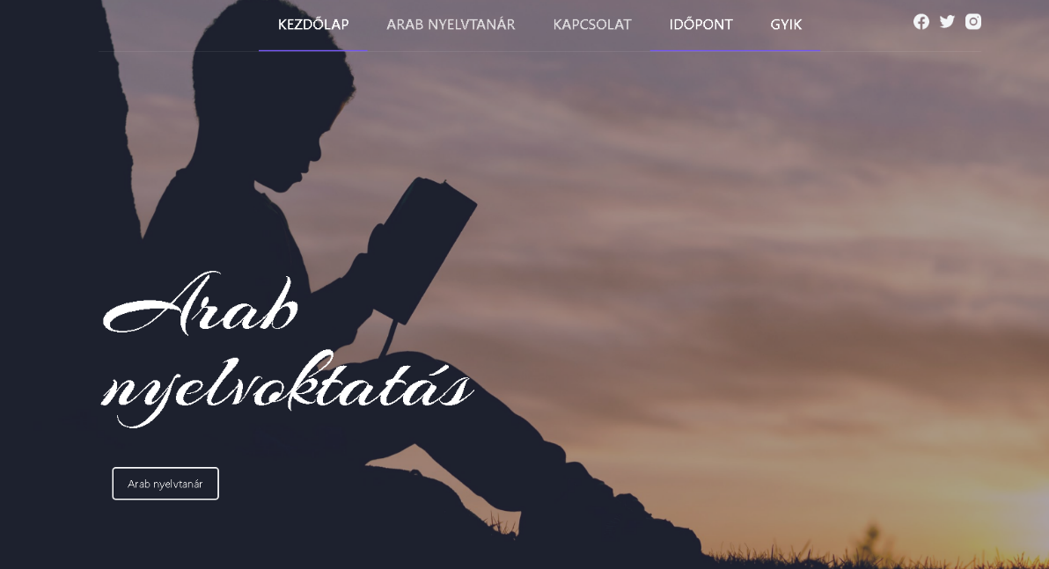
Készítette: Ertinger Erika Kádas Noémi Csóka István
Projektmunka védés

Slide 2
Bemutatkozás
Pár gondolat rólunk
Miért ezt fejlesztettük
Mire ad megoldást a honlap
Notes:
Záró dolgozatunk témája egy nyelvtanulással, időpontfoglalással kapcsolatos oldal. Létrehoztunk egy weboldalt, ahol minden diák számára elérhetőek az online időpontok.
Noémi, amúgy is szeretett volna a saját munkáját megkönnyítő honlapot készíteni, így a többiek támogatták. Emiatt esett a választásunk erre a témára. A felület lehetőséget kínál a diákoknak, hogy ismerkedjenek az oktatás hátterével, oktatóval és időpontot foglaljanak magán vagy csoportos órákra.
A weboldal célja, hogy megkönnyítsük az arabnyelv iránt érdeklődők tájékozódását, a diákok időpontfoglalását.

Slide 3
Introduction
Some thoughts about us
Why we developed this
What the website provides a solution for
Notes:
The topic of our final dissertation is a page related to language learning and appointments. We have created a website where online dates are available to all students. Noémi, however, wanted to create a website to facilitate her own work, so we supported her. That is why we chose this topic.
The purpose of the website is to use the information of those interested in the Arabic language, to book appointments for students.

Slide 4
Szerepünk a kivitelezésben
Weboldal tervezés
Adatbázis létrehozása
Back-end
Front-end
Notes:
Noémi volt az ötletgazda, többek között ő találta ki az oldal design-ját is.
Erika tervezte meg az adatbázist, milyen adatok kerüljenek bele. Noémivel közösen találták ki milyen adatokra van szükség.
Istváné volt a frontend és a backend egy része.

Slide 5
Our role in this project
Planning
Creating database
Back-end
Front-end
Notes:
Noémi dreamt the website, among others figured out the design of it.
Erika together with Noemi, figured out what data is needed. Erika designed and created the database.

Slide 6
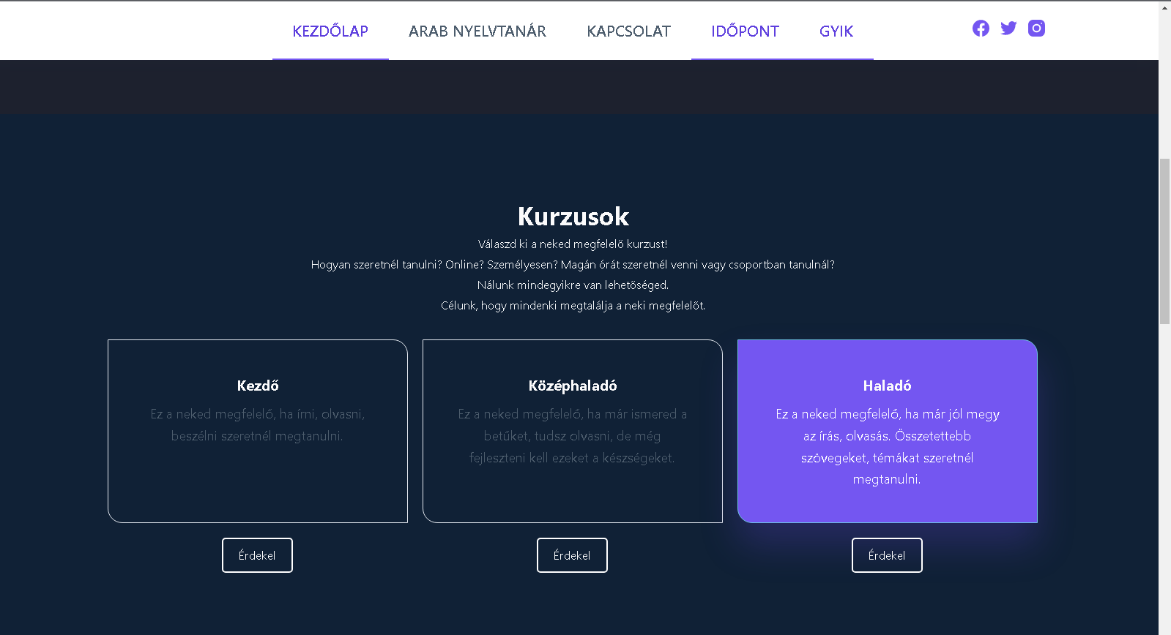
Fontosabb információk

Slide 7
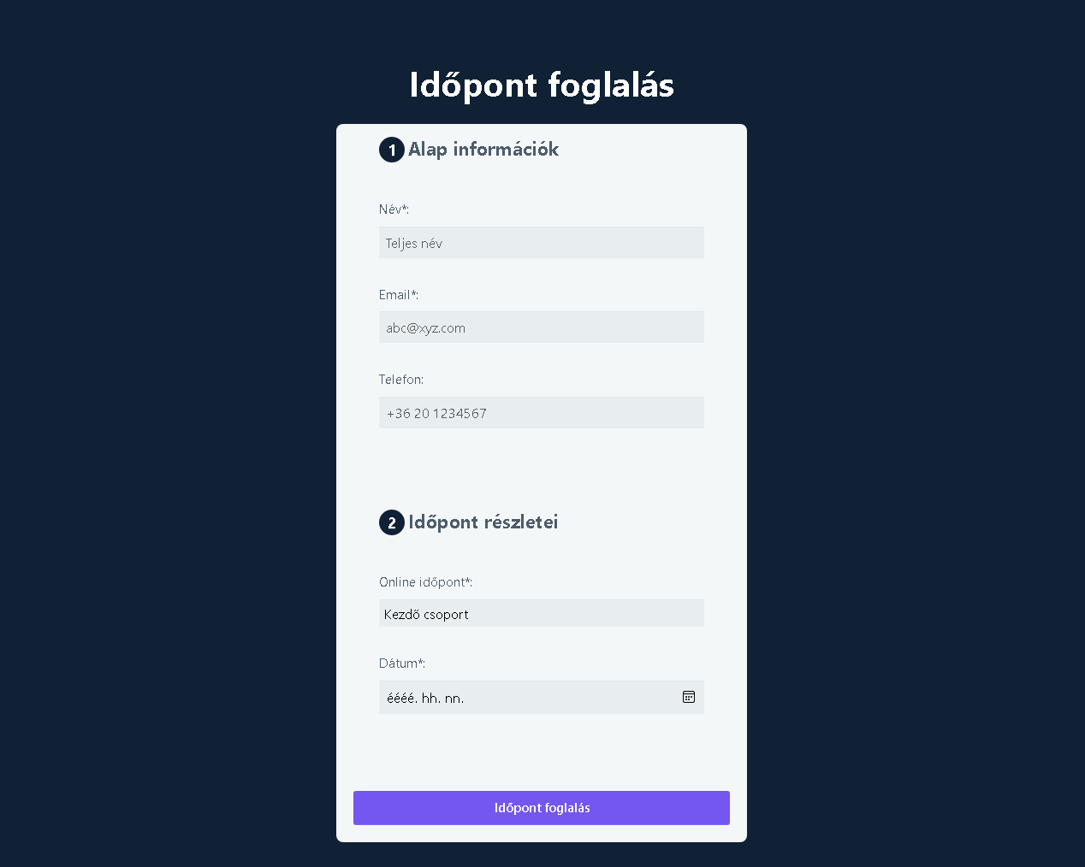
Időpontfoglaló alkalmazás

Slide 8
Az alkalmazott fejlesztői eszközök
A program fejlesztéséhez használt eszközök:
HTML
CSS
JAVASCRIPT
PHP
MYSQL
Wordpress CMS

Slide 9
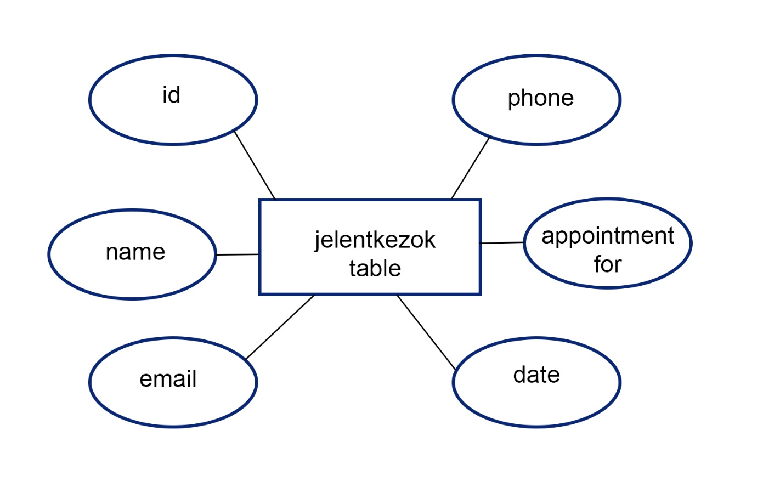
Adatbázis megtervezése
Egyed kapcsolat diagram megtervezése

Slide 10
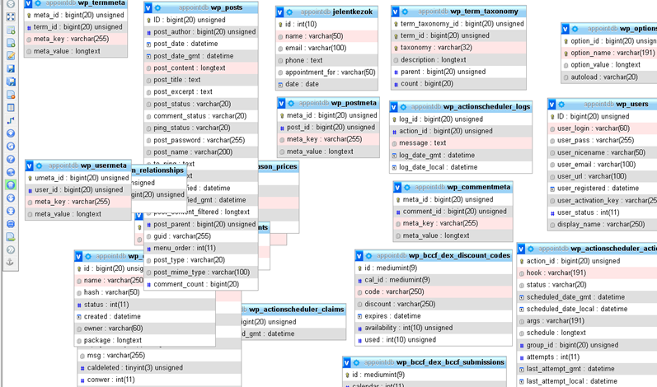
Adatmodell leírás
Notes:
Wordpress is a free and open-source content management system (CMS) written in PHP[4] and paired with a MySQL database. Features include a plugin architecture and a template system, referred to within WordPress as Themes. One of the most popular content management system solutions in use, WordPress is used by 42.8% of the top 10 million websites as of October 2021.

Slide 11
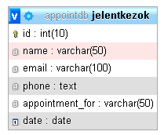
Adatbázis

Slide 12
Fejlesztési lehetőségek
Jövőbeni tervek:
Egy tanuló több időpontot is tudjon foglalni egy időben.
Az órát lehessen értékelni.
főoldalon a legnépszerűbb órák megjelenítése
Valós idejű órarendkezelés,
(ha lefoglalnak, egy időpontot rögtön frissüljön az oldal)
Online fizetés bankkártyával vagy paypal-val.
chatablak, ahol a tanulók kérdezhetnek a tanároktól, gyorsabb információszerzés, visszacsatolás
Többnyelvűség, választhat milyen nyelven jelenjen meg a weboldal
Feliratkozás hírlevelekre

Slide 13
Possibilities for development
Future plans:
A student should be able to book multiple appointments at the same time.
Lessons can be evaluated.
most popular lessons on the home page
Real-time scheduling
Online payment by credit card or paypal
chat window where students can ask teachers
Multilingualism
Subscribe

Slide 14

Teamwork
GitHub
Google Meet
Teams

Slide 15

Thank you for your attention!
Köszönjük a figyelmet!

